Slide 1

6.1正视发展挑战
第六课 建设美丽中国

Slide 2
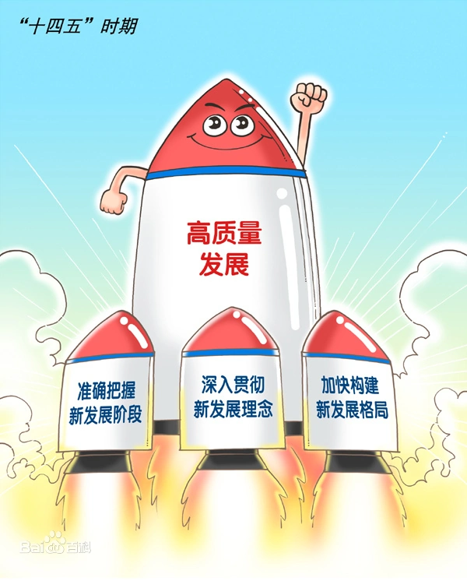
高质量
发展
高质量发展是全面
建设社会主义现代化
国家的首要任务

Slide 3

在今年首个全国生态日（8月15日）到来之际，习近平总书记作出重要指示强调，“在全面建设社会主义现代化国家新征程上，要保持加强生态文明建设的战略定力，注重同步推进高质量发展和高水平保护”。
人的高质量发展
高质量
发展——
加强生态文明建设，
促进人与自然和谐共生
物的高质量发展
环境的高质量发展

Slide 4
成因——对策分析法
现状（发展中 面临的挑战） | 成因分析 | 对策
人口问题
资源问题
环境问题

Slide 5
学习目标
01
02
03
了解我国现在面临的人口问题，能根据图文资料说出我国人口现状呈现的新特点。
理解实行计划生育基本国策的目的、意义、要求（动态调整）。
知道我国资源形势、环境形势严峻的表现和危害，能说出我国为解决资源环境问题实行的对策（转变发展方式，节约资源、保护环境的基本国策)。

Slide 6


发展之难：制约我国发展的重要因素
发展中的人口问题
资源环境面临的危机

Slide 7
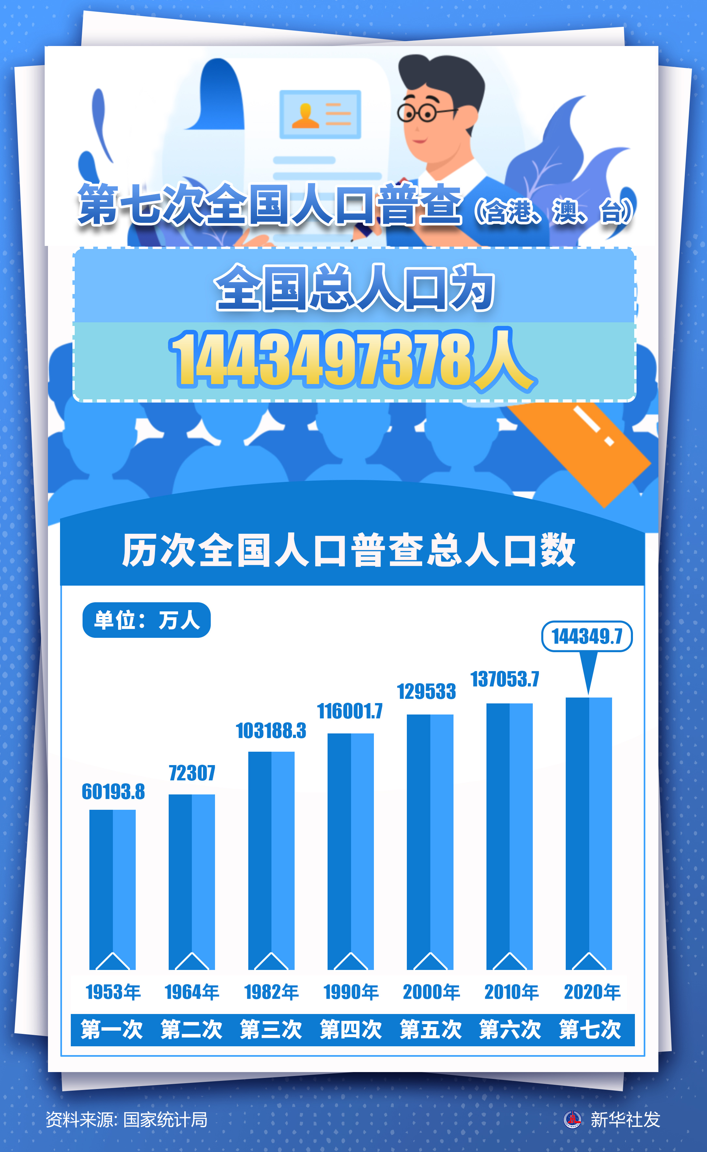
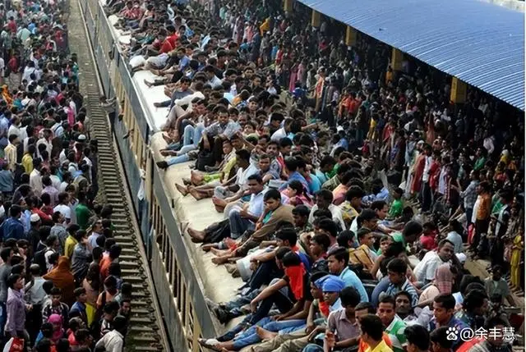
发展中的人口问题

Slide 8
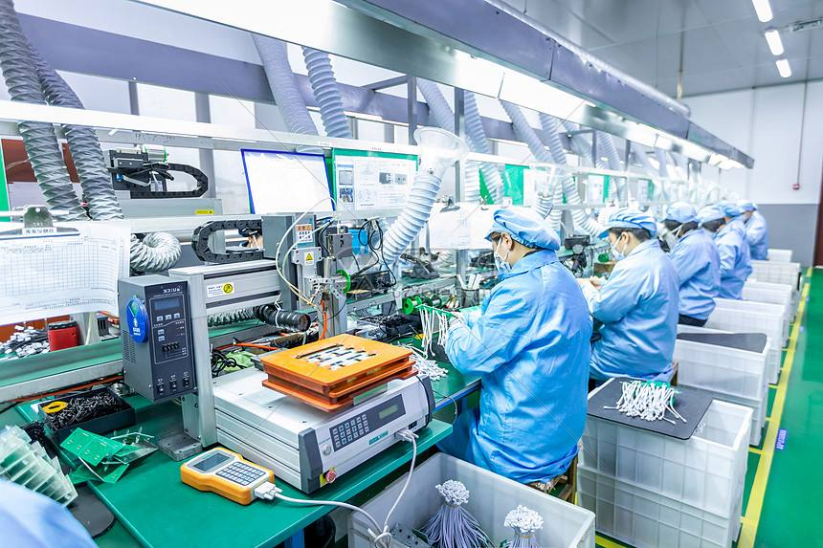

人口是社会发展的主体
笔记1、为什么要重视发展中的人口问题？P75-76
①人口是社会发展的主体，也是影响经济可持续发展的关键变量。P75
②人口问题已经成为一个日益严峻的全球性问题，成为人类社会面临的重大挑战之一（eg.生育率↓老龄化↑劳动力、人才、商贸市场争夺战→英国的本硕毕业留英政策调整）。P75
③人口问题始终是我国面临的全局性、长期性、战略性问题。P76
是影响经济可持续发展的关键变量

Slide 9
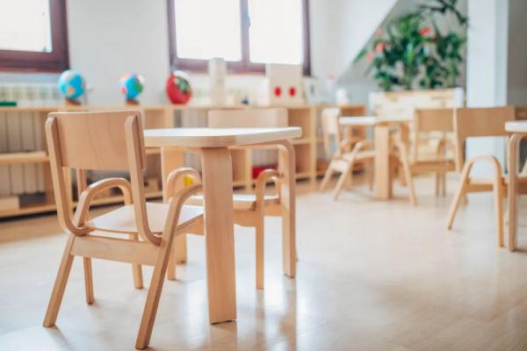
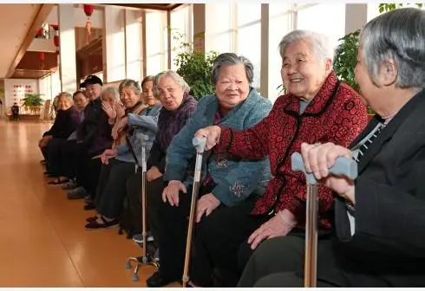
关注我国的人口问题
各地多数民办幼儿园2021年、2022年开始面临招生难，少部分公办幼儿园也存在招不满的情况。
大城市养老院“一床难求”，北上广深的养老院更是平均需要排队10～15年。

Slide 10
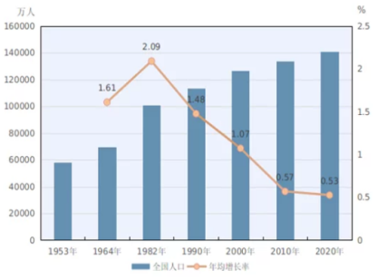
关注我国的人口问题
阅读图标材料——《第七次全国人口普查公报》中的历次人口普查全国人口及年均增长率情况，结合生活实际及教材76页，思考我国目前的人口新特点。

Slide 11
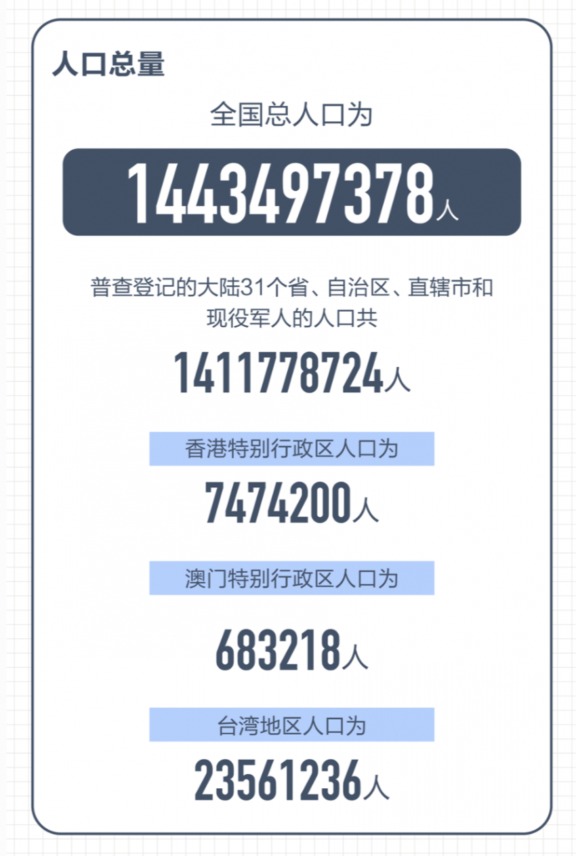
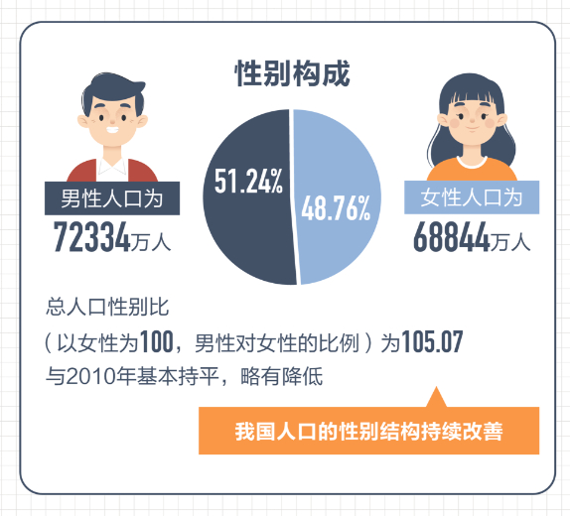
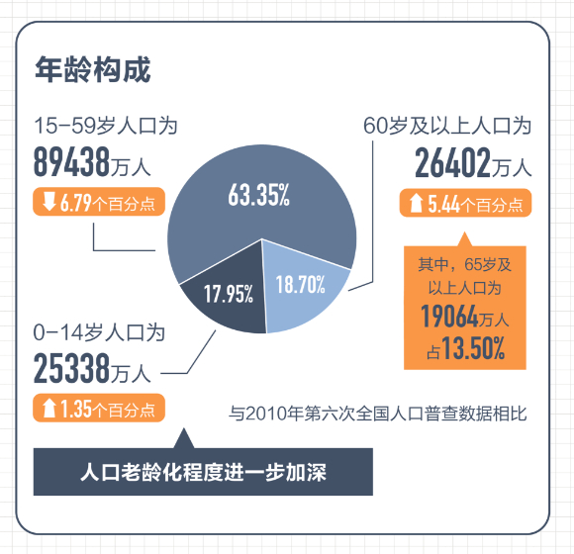
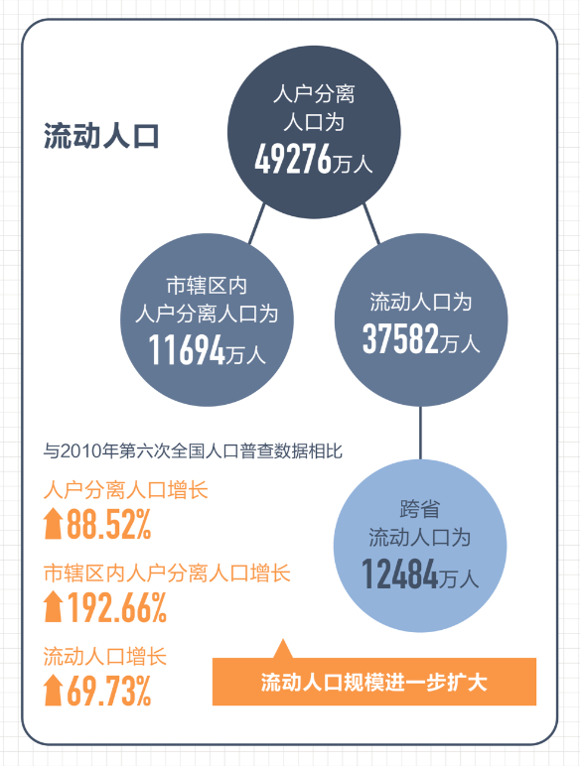
一、发展之难（一）人口问题
23230123
笔记2、★我国的人口现状及新特点？P76
①人口现状：我国是人口众多的国家，人口发展是关系中华民族发展的大事情。
②新特点：总人口增速趋缓、总和生育率明显低于更替水平、出生人口男女性别比偏高、老龄化加剧、大量的人口流动等。
2022年中国总和生育率已下滑至1.09。人口学界将总和生育率（某国家或地区的妇女在育龄期间，每个妇女平均的生育子女数）2.1作为世代更替水平，将总和生育率低于2.1视为低生育率的门槛。
出生人口男女性别比偏高
老龄化加剧
大量的人口流动

Slide 12

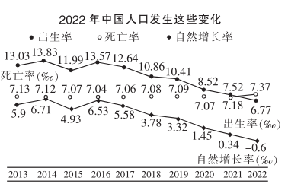
真题练兵（图表题）
（23黑龙江哈尔滨）根据国家数据局统计，2022年年末全国人口141175万人，比上年末减少85万人。结合图表得出我国人口状况呈现出的新特点是
A. 老龄化加剧
B. 总和生育率明显低于更替水平
C.出生人口男女性别比偏高
D.大量的人口流动
B
Notes:
通过这个图你能看到人口状况呈现的新特点是什么。正确答案选择的是 B选项。图表体现了什么？出生率在不断的走低，然后这个死亡率都大于出生率了，也就是说它的自然增长率为负，自然增长率为负是什么意思？就是他的生育率非常低，总和生育率低于更替水平，显著低于更替水平了。

Slide 13
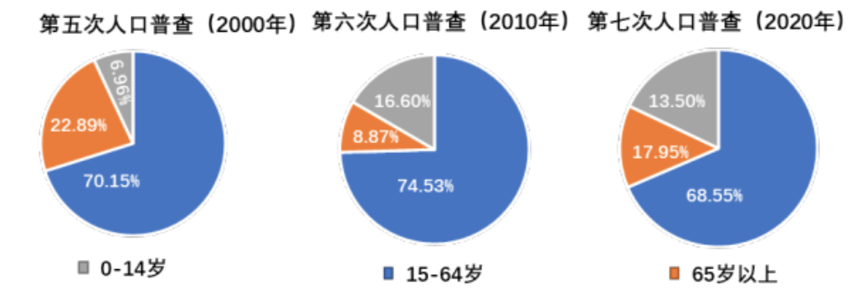
真题练兵（图表题）
（23四川南充）下图是2000—2020年历次人口普查中国人口的年龄构成及变化图示。阅读图示，下列结论正确的是
①我国人口老龄化问题加剧，社会养老服务需求增加
②我国劳动年龄人口比重下降，要调整政策优化结构
③人口众多总人口增速趋缓是我国人口状况的新特点
④我国科学把握人口发展规律，推动实现适度生育水平
A. ①② B. ①③ C.②④ D. ③④
A

Slide 14
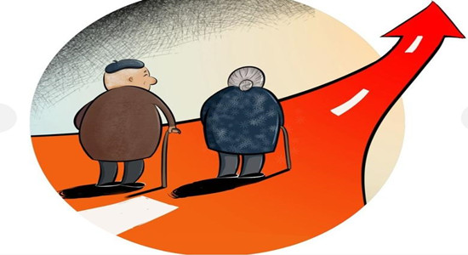

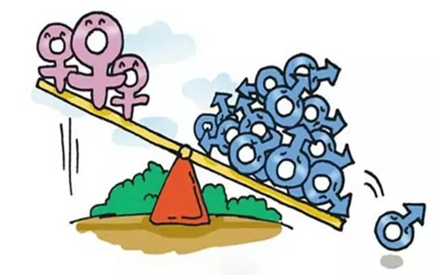
思考：我国的人口问题会造成哪些影响？
生育率低
人口老龄化
性别比失衡
出生人口下降，会导致养老金缺口、用工缺口以及消费和创新能力的不足。
劳动力短缺，养老负担加重，社会负担加重，影响社会经济发展。
影响人口再生产，影响社会稳定，制约经济发展。
1、③人口问题始终是我国面临的全局性、长期性、战略性问题

Slide 15
中共中央、国务院为解决我国人口问题所采取的积极措施P76
2021年7月20日，《中共中央、国务院关于优化生育政策促进人口长期均衡发展的决定》公布。《决定》指出：党和国家始终坚持人口与发展综合决策，科学把握人口发展规律，坚持计划生育基本国策，调控人口数量，提高人口素质，推动实现适度生育水平，有力促进了经济发展和社会进步，为全面建成小康社会奠定了坚实基础。
党的十八大以来，党中央高度重视人口问题，作出逐步调整完善生育政策、促进人口长期均衡发展的重大决策，各项工作取得显著成效。当前，为进一步适应人口形势新变化和推动高质量发展新要求，实施三孩生育政策及配套支持措施。

Slide 16

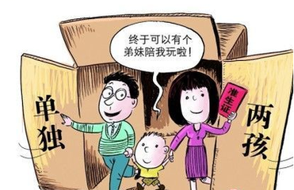
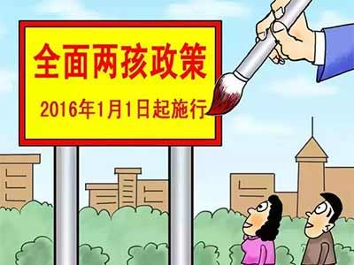

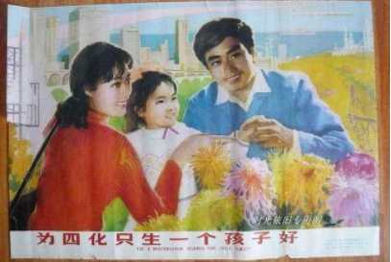
一、发展之难（一）人口问题
“计划生育”国策的内涵变迁
2021年，我国开始实施一对夫妇可生育三个子女政策及配套支持措施。
1980年，计划生育要采取立法的、行政的、经济的措施，鼓励只生育一个孩子。
2011年11月，中国各地全面实施双独二孩政策
2013年，实施夫妻一方是独生子女的可生育两个孩子的政策。
2016年，我国开始全面实施一对夫妇可生育两个子女政策。
严格控制人口的过快增长
缓解人口老龄化趋势

Slide 17
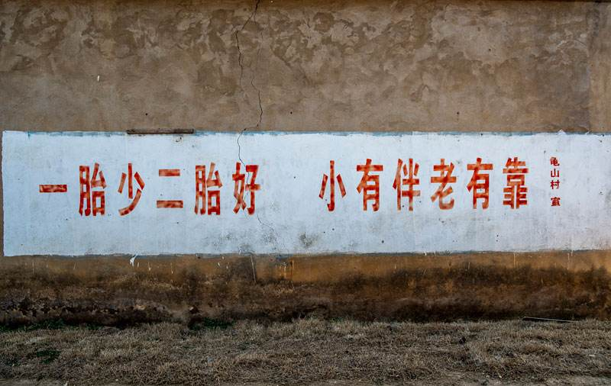
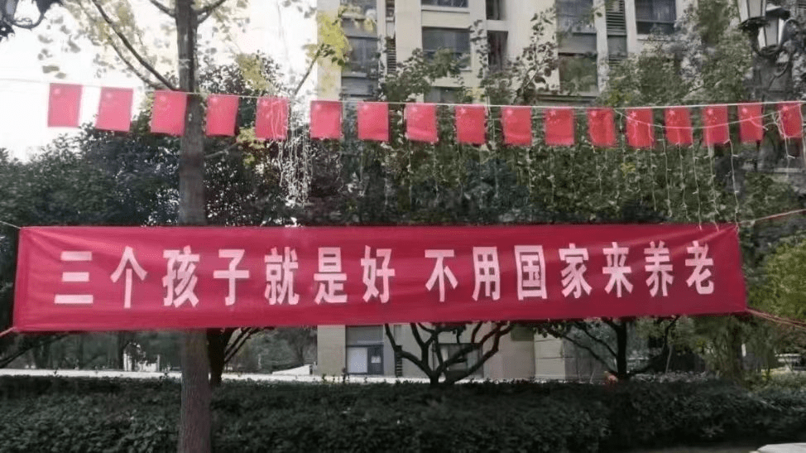
3、小结：一、发展之难（一）人口问题
一、发展之难（一）人口问题
我国人口问题
现状（挑战） | 对策 | 目的
当前，我国人口状况呈现出一系列新的特点，总人口增速趋缓、总和生育率明显低于更替水平、出生人口男女性别比偏高、老龄化加剧、大量的人口流动等。 | 坚持计划生育基本国策 | 推动实现适度生育水平，有力促进经济发展和社会进步。
 | 单独两孩、全面两孩、全面三孩政策" | 进一步适应人口形势新变化和推动高质量发展新要求，促进人口长期均衡发展。
2016年全面两孩
2021年全面三孩

Slide 18
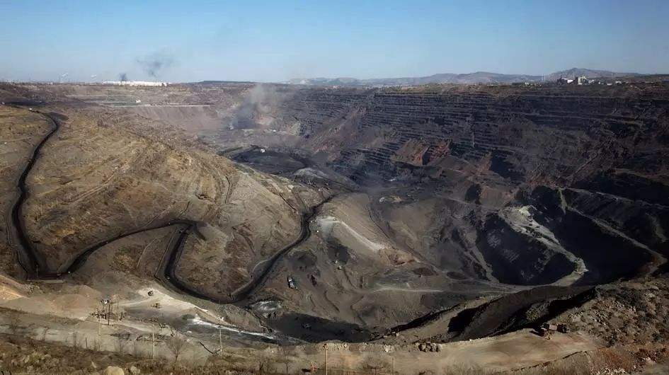
资源日益短缺
我国资源环境面临危机
环境污染严重
生态系统退化
经济发展与资源、环境之间的矛盾日益突出
辽宁阜新海州露天矿——辽宁阜新2001年被国务院正式认定为全国首个资源枯竭型城市，曾经是煤电之都，如今GDP全省倒数第一。

Slide 19

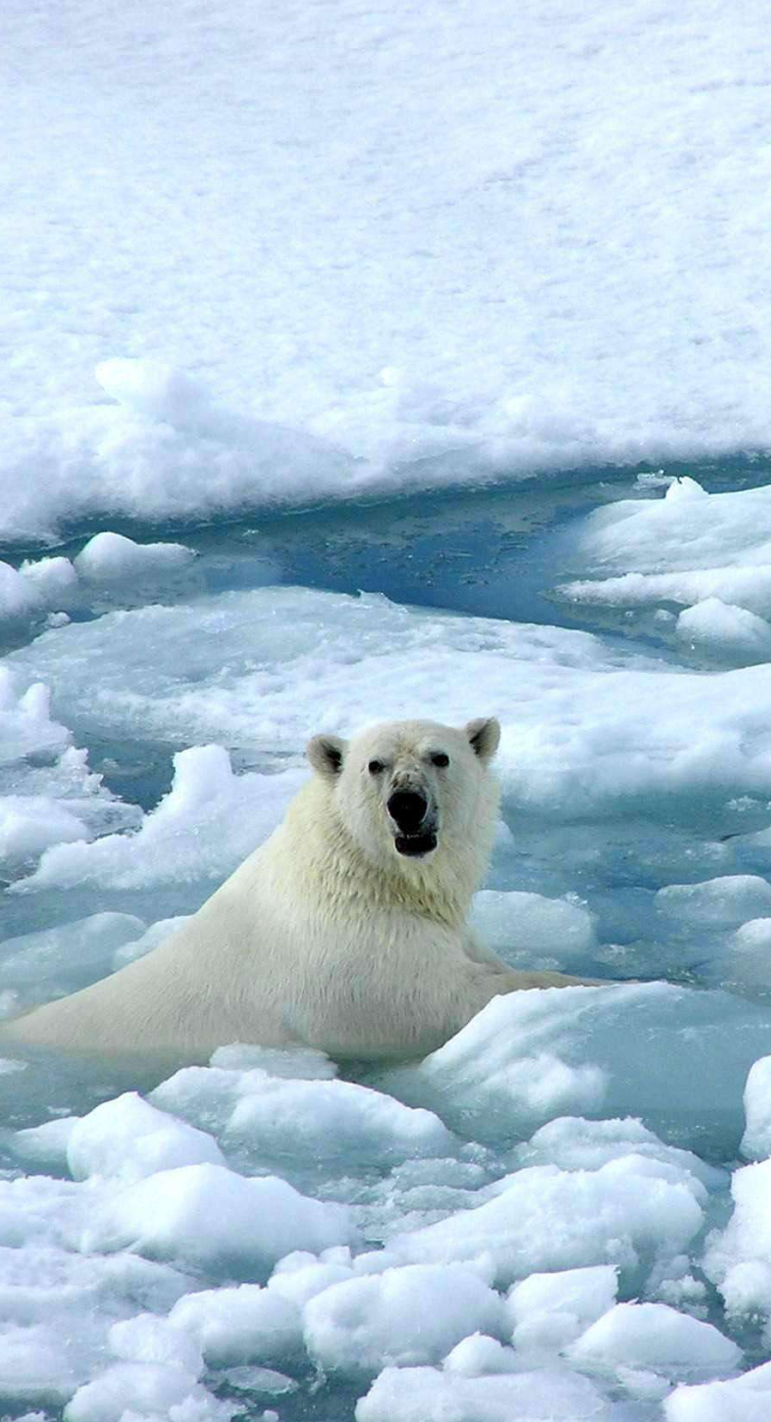
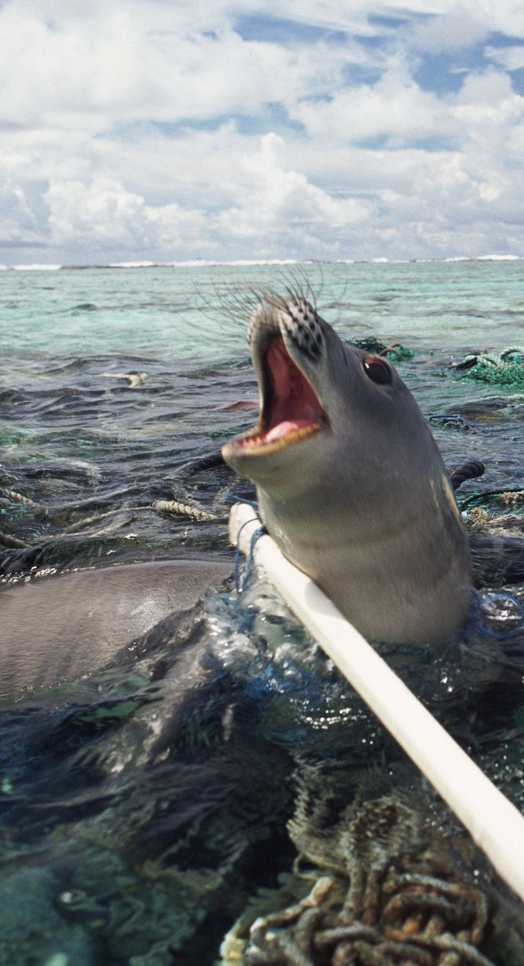
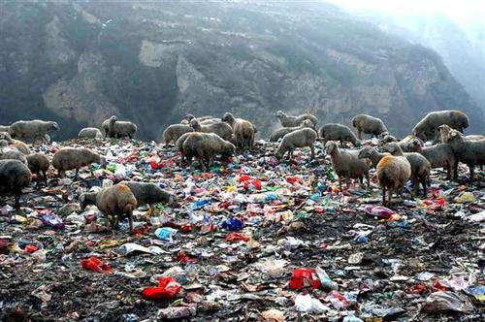
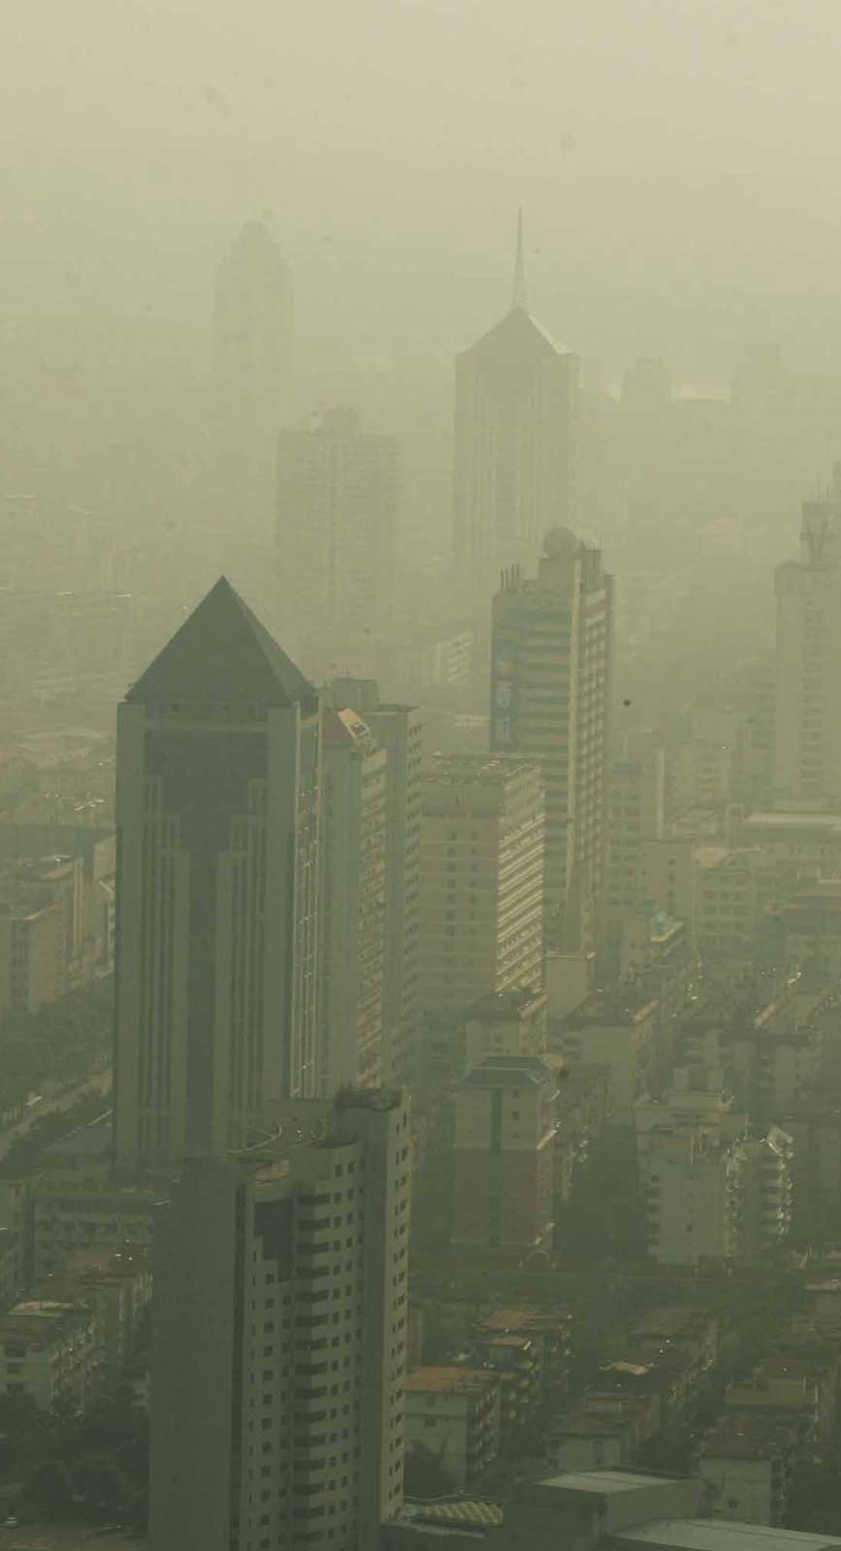
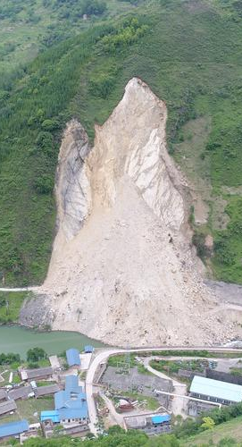
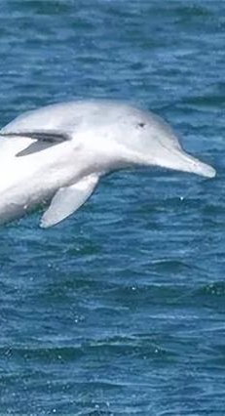
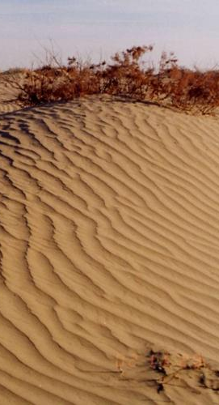
探究与思考P78：
(1)我国资源现状及问题，成因?危害?如何解决?
(2)我国环境现状及问题，成因?危害?如何解决?
全球变暖 极端异常天气增多
大气污染 雾霾严重
水土流失 山体滑坡
环境污染 生物灭绝
乱砍乱伐 土地荒漠化
垃圾围城 土壤污染
What Have We Humans Done To Nature!?

Slide 20
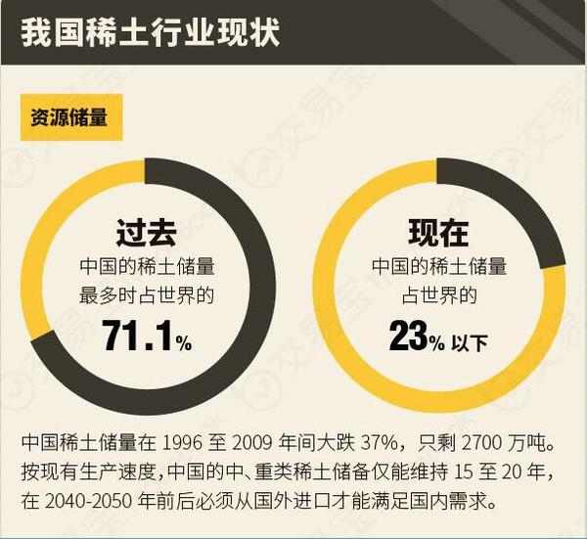
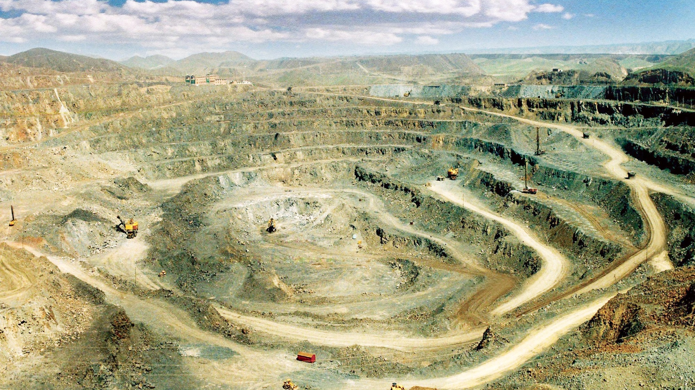
我国资源现状
材料一：
我国本是全球稀土储备最大的国家。赣州市素有“稀土王国”美誉，资源储量丰富。但由于过去采用粗放工艺开采稀土以及非法盗采等原因，矿山环境遭到严重破坏，污染使河里鱼虾绝迹，水稻也种不出来。
Notes:
首先我们来看一下资源的现状问题，我们国家资源相当之多，截至2021年末，全国已发现173种矿产，总储量居世界第三。尽管我国不少矿储量仍居世界前列，但这些矿实际很多非“贫”即“杂”难以利用，令人“望矿兴叹”。
以稀土矿为例，在第二课我们聊过关于芯片的问题对吧？我们国家芯片行业发展势头很猛，但芯片的制造它离不开一个很重要的矿产资源，就是稀土，稀土矿。
我们国家是全球稀土储备最大的国家，赣州被称为稀土王国，全球有23%以上的稀土储备都是在我们国家。
从这里你其实能感受出来我们国家的资源现状是怎么样的，我们资源储备其实是很棒的，但是我们储量丰富的同时，开采的难度比较大，而且开采的工艺是比较落后的，造成了很大的破坏。比如环境的破坏、资源的浪费。

Slide 21

我国资源现状·材料二：看资源排名
资源 种类 | 资源总量 | 人均资源占有量
 | 我国资源总量 世界排名 | 我国人均世界排名 | 中国 | 世界 | 美国 | 与世界 比较
国土 | 世界第三位 | 54名 | 0.9 | 2.75 | 3.87 | 约1/3
耕地 | 世界第四位 | 130名 | 0.09 | 0.28 | 0.78 | 约2/5
森林面积 | 世界第五位 | 134名 | 0.11 | 0.83 | 1.1 | 约1/9
林木储积 | 世界第七位 | 122名 | 9.6 | 62.8 | 83.4 | 约2/13
草原面积 | 世界第一位 | 138名 | 0.21 | 0.65 | 0.99 | 约1/3
水资源 | 世界第六位 | 121名 | 2700 | 10000 | 18000 | 约1/4
煤炭储藏 | 世界第三位 | 53名 | 234.4 | 312.7 | 1045 | 约3/4
（1）现状：我国自然资源丰富，总量大，种类多，但人均资源占有量少，开发难度大，总体上资源紧缺。
Notes:
我国是世界上13个贫水国家之一，淡水资源还不到世界人均水量的1/4，全国600多个城市半数以上缺水，其中100多个城市严重缺水。

Slide 22
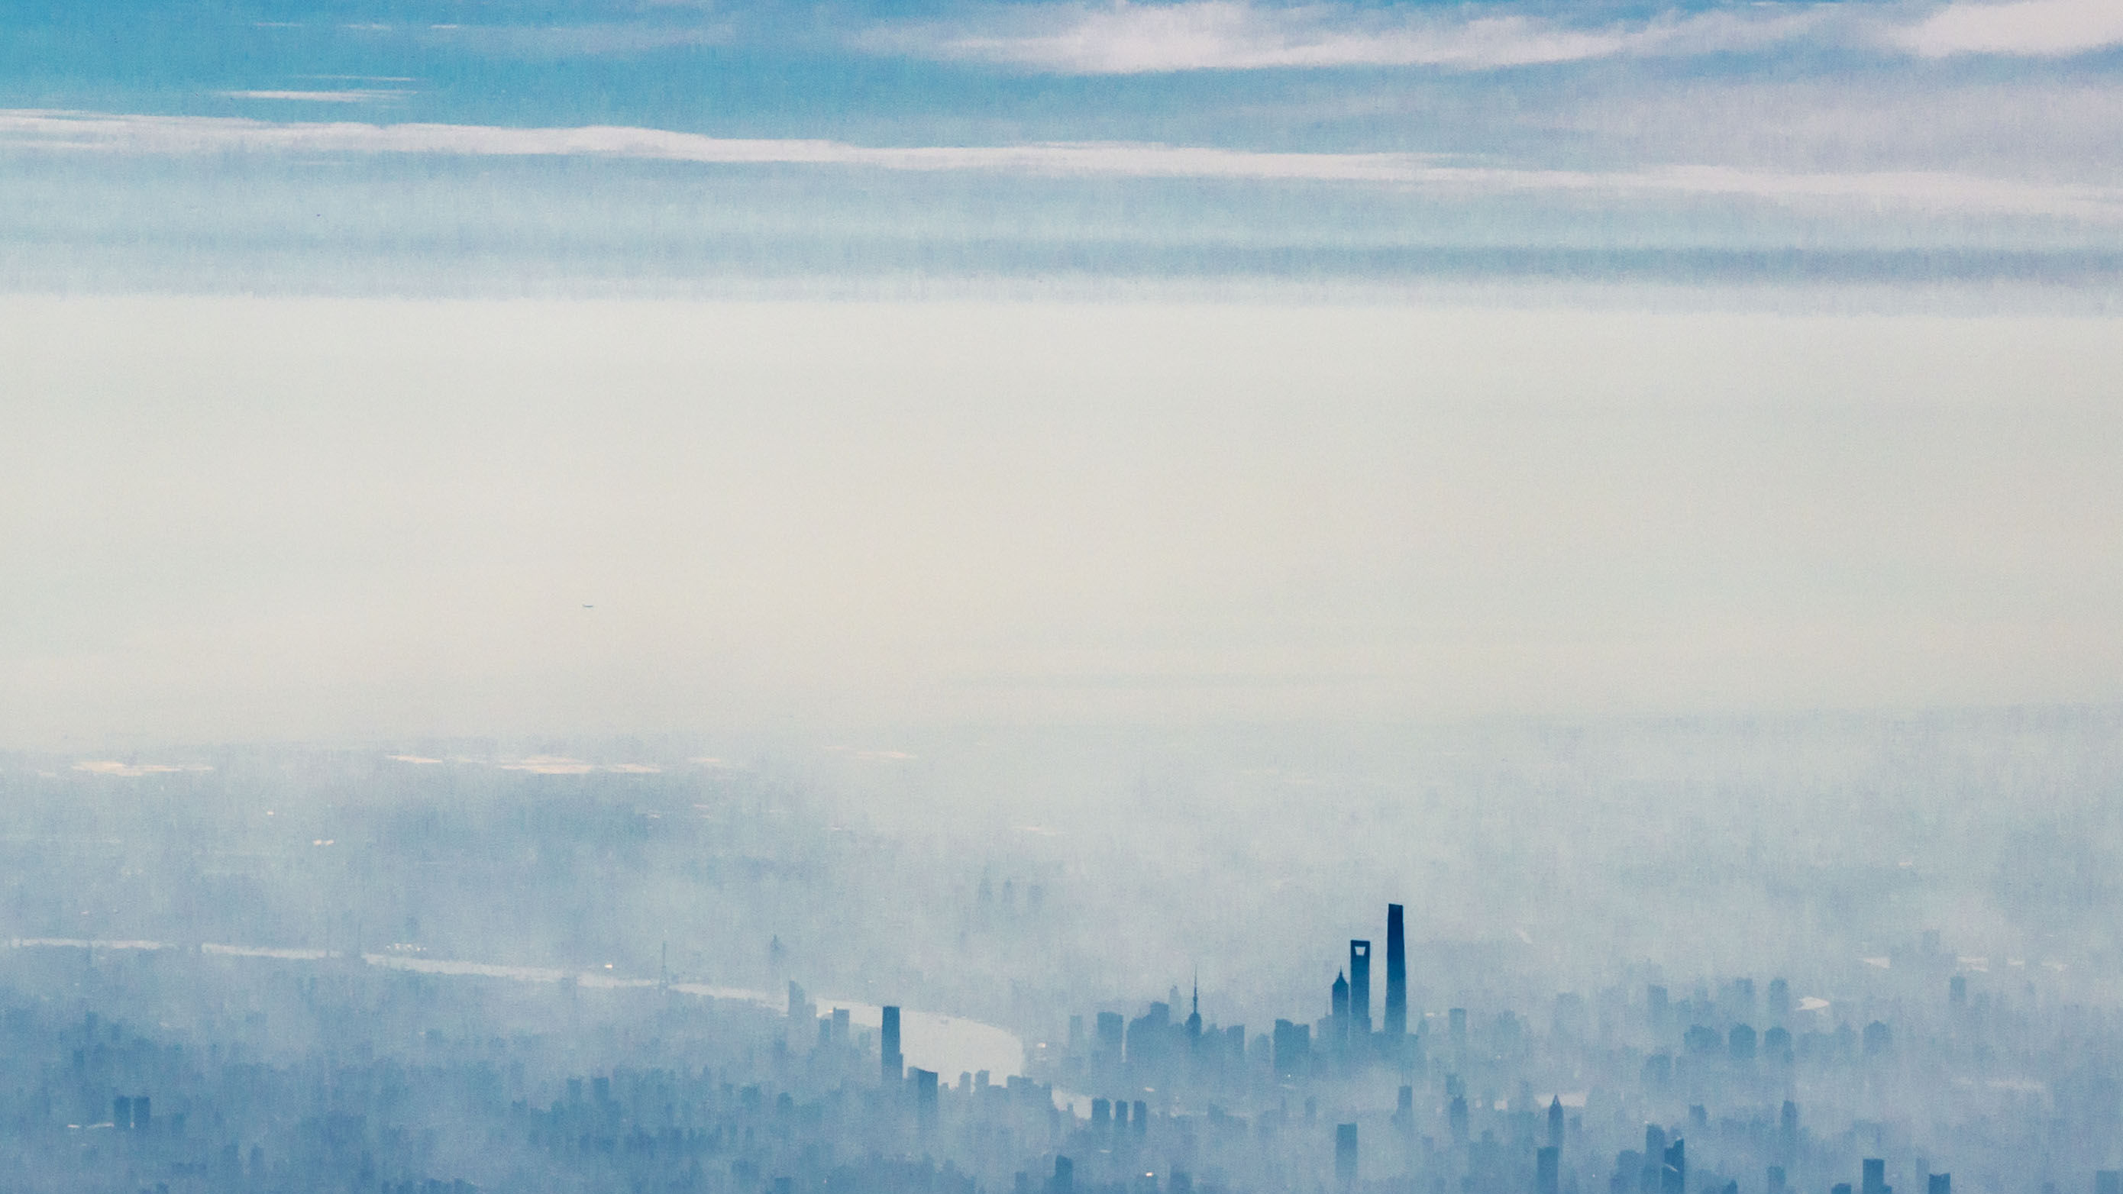
工业
农业
生活
材料三：
我国工业用水量大，占城市用水量的80%，但回收利用率低。生产同样的工业产品，美国和欧洲现代化工厂，比我国要少用三分之一的水。
农业灌溉是我国最大耗水用户。由于不重视节水，许多农田采用的灌溉方式是开渠饮水灌溉，再加上沟渠渗漏，有效利用率只有0.52，远远低于世界的0.7-0.8的先进水平。
城镇居民生活用水浪费也很严重。联合国的一位水资源专家估算，一个人一天的生活用水应为50升，而目前我国北京、上海、广州等大城市，人均日消耗水量都在100升以上，秦皇岛、镇江、湘潭等中小城市，人均日消耗水量都高于50升。
（2）原因：长期以来，我国资源开发利用不尽合理、不够科学，依靠消耗大量资源换取经济发展的现象突出，由此造成的浪费、损失、污染和破坏都很严重。
分析以上材料，归纳出我国资源问题的成因。

Slide 23
4、小结：一、发展之难（二）资源问题
一、发展之难（一）人口问题
我国资源问题
现状（挑战） | 成因 | 危害
我国面临的资源形势非常严峻。 我国自然资源丰富，总量大，种类多（优势)，但人均资源占有量少，开发难度大，总体上资源紧缺（劣势）。P78 | 长期以来，我国资源开发利用不尽合理、不够科学，依靠消耗大量资源换取经济发展的现象突出，由此造成的浪费、损失、污染和破坏都很严重。 P78 | 对资源的过度开发、 粗放利用和无节制消耗，必然导致资源的枯竭和对生态环境的破坏，严重影响经济的可持续发展，经济发展的空间和后劲也会越来越小。P78

Slide 24
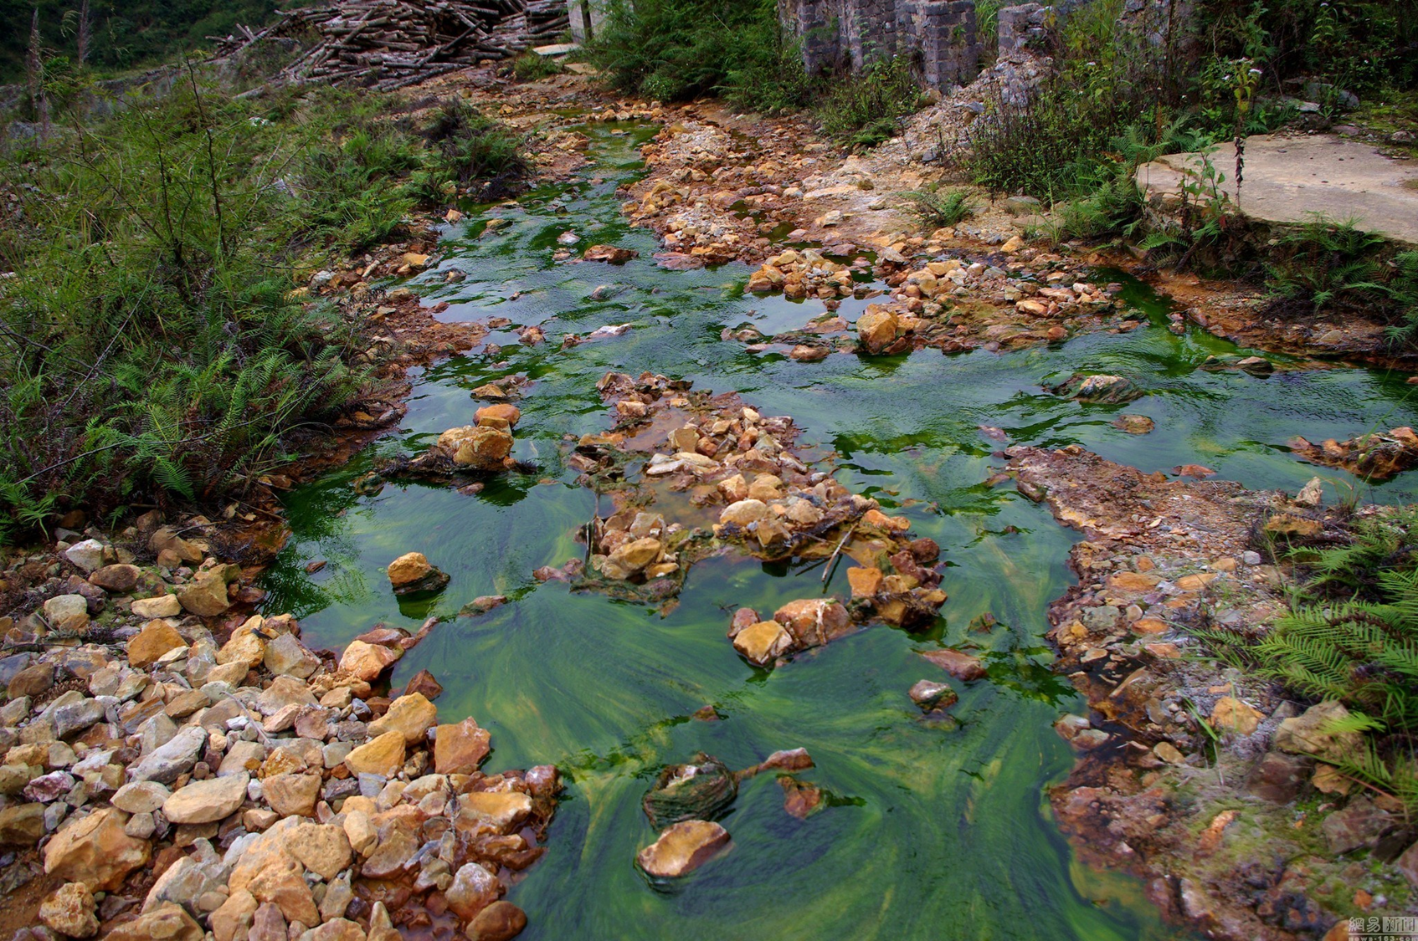
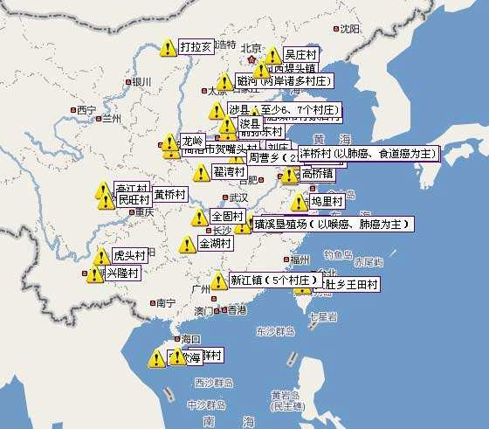
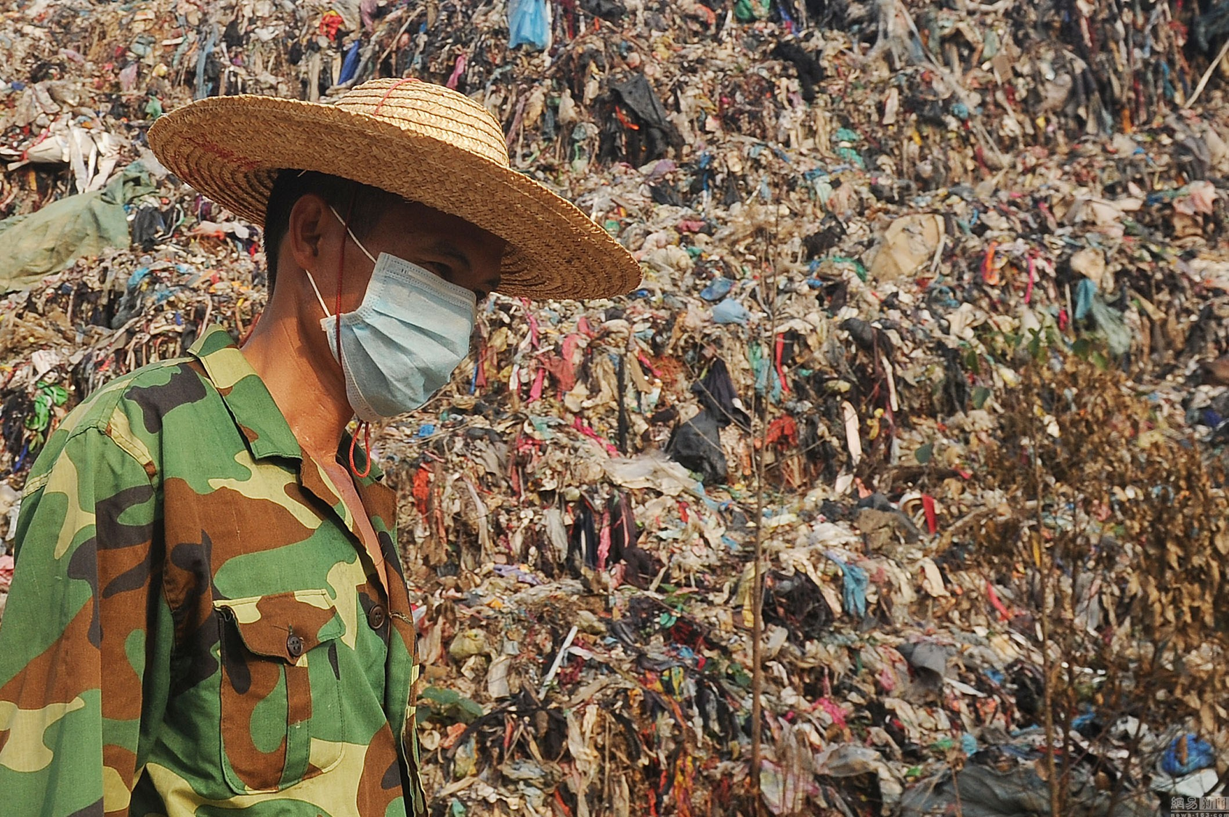
阅读与感悟：你所不知道的癌症村
环境问题的危害：
环境恶化加剧自然灾害的发生，严重破坏生态平衡，威胁着人民的生命安全和身体健康。生态环境没有替代品，用之不觉，失之难存。
据官方不完全统计，当前中国各地总共存在459个“癌症村”，而这些存在主要分布在中国广大的中西部地区。由于环境污染，大多是饮用了上游企业排出的未经处理的污水，以及环境，土壤等受污染，导致人体内部机制严重受损，造成某一村庄大规模的癌症病发。
思考：结合以上材料，谈谈环境恶化的危害？P79

Slide 25

23230123
4、小结：一、发展之难（三）环境问题 P79
现状
总体有所改善，但生态环境形势仍不容乐观。大气污染、水污染、土壤污染等各类环境问题时有发生。
成因
一些地方、一些领域没有处理好经济发展与生态环境保护的关系，加上工业化进程加快、资源短缺、人口基数大等问题所产生的多重叠加效应，使得我国环境问题愈加严重。
危害
环境恶化加剧自然灾害的发生，严重破坏生态平衡，威胁着人民的生命安全和身体健康。
1962年美国学者蕾切尔·卡逊出版了《寂静的春天》，标志着人类对生态环境问题反思的开始。

Slide 26
我国资源问题
现状（挑战） | 成因 | 对策
我国面临的资源形势非常严峻。 我国自然资源丰富，总量大，种类多（优势)，但人均资源占有量少，开发难度大，总体上资源紧缺（劣势）。P78 | 长期以来，我国资源开发利用不尽合理、不够科学，依靠消耗大量资源换取经济发展的现象突出，由此造成的浪费、损失、污染和破坏都很严重。 P78 | ①中国作为一个 发展中的大国， 不能走西方工业化的老路，必须探索符合国情的利用、保护和开发资源的新路。P78 补充②：坚持节约资源的基本国策。P84 ③践行“绿水青山就是金山银山”理念，决不以浪费资源为代价，换取一时的经济增长。P85

Slide 27
我国环境问题
现状（挑战） | 成因 | 对策
生态环境形势仍不容乐观。大气污染、水污染、土壤污染等各类环境问题时有发生。P79 | 一些地方、一些领域没有处理好经济发展与生态环境保护的关系，加上工业化进程加快、资源短缺、人口基数大等问题所产生的多重叠加效应，使得我国环境问题愈加严重。 P79 | 补充：①坚持保护环境的基本国策。P84 ②践行“绿水青山就是金山银山”理念，决不以牺牲环境为代价，换取一时的经济增长。P85

Slide 28

总结：我国的发展挑战（生态文明方面）、实质、危害及对策
坚持计划生育基本国策
转变发展方式：坚持绿色发展，走生产发展、生活富裕、生态良好的文明发展道路。P80
人口问题
发展问题
制约我国经济社会发展
实
质
危
害
怎
么办
资源问题
环境问题
坚持节约资源、保护环境基本国策，践行“绿水青山就是金山银山”理念

Slide 29
易错易混
×
1. 我国全面出台三孩生育政策，说明我国已经不再实行计划生育基本国策。
2. 实现可持续发展就要禁止开发资源。
3. 资源环境问题是制约我国经济可持续发展的关键变量。
4. 只要绿水青山，不要金山银山。
积极调整
×
合理利用
×
既要绿水青山，也要金山银山/绿水青山就是金山银山
人口问题是影响
×

Slide 30
真题练兵
1.（23广东）针对当前我国人口发展呈现少子化、老龄化、区域人口增减分化的趋势，2023年5月中央财经委员会会议提出要“以人口高质量发展支撑中国式现代化”。这是因为
A．我国人口基数大、人口众多的基本国情已经发生根本改变
B．老龄化程度加深已严重制约我国经济与社会的可持续发展
C．人口质量的高低是决定一个国家经济能否加速发展的关键变量D．高质量人口为全面建设社会主义现代化国家提供人力资源保障
D

Slide 31
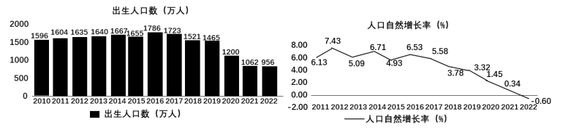
真题练兵
2.（23贵州黔东南）如图是小敏在贵阳市某社区宣传栏上看到的宣传内容，小敏对数据解读的要点，你认为按照逻辑顺序排列正确的是
①国家出台鼓励生育的政策和措施 ②我国人口总人数和自然增长率呈下降趋势
③有利于我国人口长期均衡发展 ④有利于促进我国经济社会的可持续发展
A.③→①→④→② B.②→①→③→④
C.④→②→①→③ D.②→③→④→①
B

Slide 32
真题练兵
3.（23山东青岛）目前，我国接受高等教育的人口已超过2.4亿，新增劳动力平均受教育年限达到14年，“人才红利”正在形成。这一形势有利于
①转变经济发展方式 ②支撑我国高质量发展
③人口长期均衡发展 ④解决人口老龄化问题
A.①② B.①③ C.②④ D.③④
A

